Slide 1

MANAGEMENT CONTROL SYSTEM
ORGANISASI JASA
PERTEMUAN XII
Dr. KHAIDARMANSYAH, S.H.,M.Pd

Slide 2
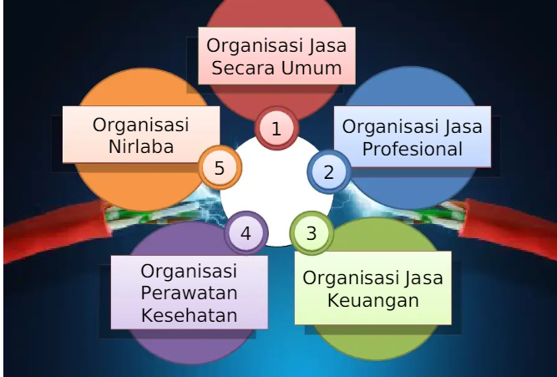
ORGANISASI JASA

Slide 3
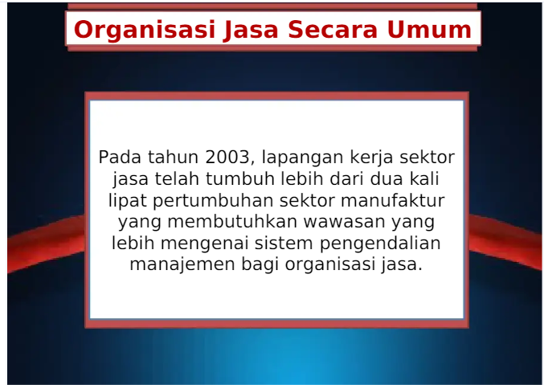

Slide 4
Karakteristik Organisasi Jasa
Ketiadaan persediaan penyangga
(pada organisasi manufactur barang dapat ditahan dalam bentuk persediaan yang merupakan penyangga untuk memperkecil dampak) proses produksi dari fluktuasi volume penjualan)
Kesulitan dalam pengawasan kualitas
Padat karya
Organisasi multi unit mengoperasikan banyak unit dalam berbagai lokasi

Slide 5
Organisasi Jasa Profesional
Terdiri dari : organisasi riset dan pengembangan, perusahaan hukum, perusahaan akuntansi, organisasi pelayanan kesehatan dll
Karakteristik organisasi jasa profesional :
Sasaran :
memberikan kompensasi yang memadai
meningkatkan keluaran
Padat karya dan karyawannya adalah orang-orang yang bertipe khusus
Ukuran keluaran dan masukan : hasil organisasi profesional tidak dapat diukur dengan ukuran fisik
Perusahaan kecil : perusahaan berukuran relatif kecil Pemasaran- peraturan etika membatasi jumlah dan karakter dari upaya pemasaran

Slide 6
Sistem Pengendalian Manajemen untuk Organisasi Profesional
Penentuan Harga
ditentukan dengan cara tradisional
Pusat keuntungan dan harga transfer
menganut prinsip-prinsip harga transfer
Strategi perencanaan dan anggaran
tidak mempunyai kebutuhan yang besar mengenai system
Pengawasan operasi
perhatian besar diberikan waktu professional
Mengukur dan menilai operasi
tergantung pada kualifikasi yaag tepat dan merupakan penilaian manusia kepada manusia yang lain

Slide 7
ORGANISASI PELAYANAN KESEHATAN
terdiri atas rumah sakit, klinik, dan organisasi kedokteran serupa; organisasi pemeliharaan kesehatan; panti wreda dan rumah perawatan; organisasi pelayanan rumah (home care); serta laboratorium medis

Slide 8
KARAKTERISRIK PELAYANAN KESEHATAN
Masalah sosial yang sulit
~ biaya per layanan akan terus meningkat dengan pengembangan peralatan dan obat-obatan baru
~ jumlah orang yang sakit semakin bertambah karena kemajuan medis memperpanjang usia orang-orang tua

Slide 9
KARAKTERISRIK PELAYANAN KESEHATAN
Pembiayaan Kesehatan melalui BPJS
Timbul berbagai persoalan dengan adanya sistem jaminan kesehatan nasional, dimana layanan kesehatan pembiayaannya di cover oleh BPJS
Akreditasi Rumah Sakit
Industri layanan kesehatan berurusan dengan nyawa manusia, jadi kualitas layanan yang diberikannya merupakan hal yang paling penting. Harus ada Akreditasi terhadap rumah sakit untuk memastikan layanan kesehatan dilakukan sesuai dengan SPM.

Slide 10
SPM PELAYANAN KESEHATAN
Proses penyusunan anggaran tahunan masih menjadi perdebatan.
Sejumlah besar informasi tersedia dengan cepat untuk pengendalian aktivitas operasi.
Kinerja keuangan dianalisis dengan membandingkan pendapat dan beban aktual dengan anggaran.

Slide 11
ORGANISASI NIRLABA
Secara hukum
Organisasi yang tidak dapat mengalihkan aktiva atau labanya kepada anggota, pejabat, maupun direkturnya.
Perusahaan BOLEH memperoleh laba, tetapi distribusi laba DIBATASI.

Slide 12
KARAKTERISTIK NIRLABA
Ketiadaan Ukuran Laba
Rata-rata laba bersih sebaiknya hanya sedikit di atas nol. Laba bersih yang besar memberikan sinyal bahwa organisasi tidak memberikan pelayanan sesuai dengan yang diharapkan.
Modal Konstribusi
Konstribusi modal meliputi bangunan dan fasilitas (gedung/peralatan, barang lain) dan sumbangan (jumlah pokoknya harus tetap utuh).

Slide 13
KARAKTERISTIK NIRLABA
Akuntansi Dana
Dana umum dan operasi (untuk pengendalian manajemen)
Dana pabrik dan sumbangan (pokok harus tetap sama)
Dana dengan tujuan khusus (pengendalian internal)
Pengelolaan
Dilakukan oleh dewan pengawas, yang kewaspadaannya mungkin merupakan satu-satunya cara yang efektif untuk mendeteksi kapan organisasi nirlaba tersebut berada dalam kesulitan. Namun, sayangnya sebagian besar dewan pengawas pada organisasi nirlaba tidak mengerti manajemen.

Slide 14
SPM NIRLABA
PENETAPAN HARGA POKOK
Harga berdasarkan “biaya penuh” merupakan jumlah dari biaya langsung, biaya tidak langsung, dan mungkin penyisihan kecil untuk meningkatkan ekuitas organisasi.
PERENCANAAN STRATEGIS DAN PENYUSUNAN ANGGARAN
Perencanaan strategis mencakup bagaimana cara yang terbaik untuk mengalokasikan sumber daya yang terbatas ke aktivitas-aktivitas yang berharga
Penyusunan anggaran dilakukan sebelum anggaran dimulai dan tidak punya pilihan untuk meningkatkan pendapatan dalam tahun tersebut.

Slide 15
SPM NIRLABA
EVALUASI DAN OPERASI
Tidak ada cara untuk mengetahui seberapa besar biaya operasi yang optimum. Manajer pusat tanggung jawab cenderung untuk membelanjakan apa saja yang diperbolehkan dalam anggaran, meskipun jumlah yang dianggarkan lebih tinggi dari yang diperlukan.

Slide 16
Daftar Pustaka
Antony RN, Govindarajan V. Management control system: sistem pengendalian manajemen. Buku 2. Jakarta: Salemba Empat, 2005.
Ismail H, Prawironegoro D. Sistem pengendalian manajemen: konsep dan aplikasi. Jakarta: Mitra Wacana Media, 2009.
Mulyadi. Sistem perencanaan dan pengendalian manajemen: sistem pelipatganda kinerja perusahaan. Edisi 3. Jakarta: Salemba Empat, 2007.

Slide 17


